Slide 1
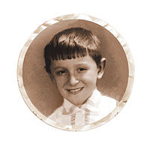
Всеволод Нестайко
в дитинстві

Slide 2
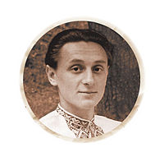
Всеволод Нестайко
в юності

Slide 3
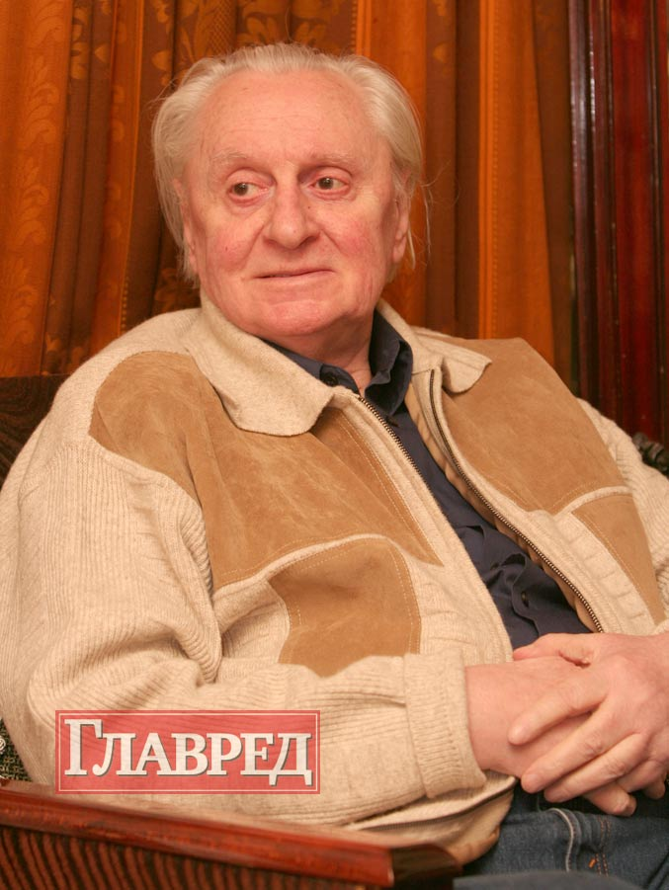
Всеволод Зіновійович Нестайко
народився в 1930 році

Slide 4
Автор: ″Саме тому,що дитинство моє перервала війна
і довелося зазнати чимало лиха і
переживань…,мені й захотілося
писати для дітей - повернутися в дитинство…″

Slide 5



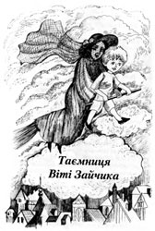

Slide 6
Тема уроку: «Дитячі мрії та реальність у творі Всеволода Нестайка «Тореадори з Васюківки». Пригодницький захоплюючий сюжет 1 розділу повісті».
Мета:
─ зацікавитись твором, попрацювавши над 1 розділом;
─ поглибити знання про жанри епічного твору;
─ розвивати вміння аналізувати поведінку героїв, їхні вчинки, коментувати прочитане;
─ виховувати інтерес до української книжки, прагнення аргументовано відстоювати власну позицію.

Slide 7
Вікторина
1.Що будували Ява і Павлуша під свинарником?
2.Які назви мали б носити станції лінії метро у Васюківці?
3.Скільки коштував би проїзд? А для вчительки математики?
4.Як звали Явину корову?
5.Що робив дід Варава з одним оком на полюванні?
6.Хто казав: «Опозогив! Маму-депутата на все село опозогив»?
7.Що було зображено на Павлушиному килимку?
8.Яку оперу співали Ява і Павлуша, йдучи на бій з коровою?
9.Де побачив Павлуша свого друга після того, як той ударив Контрибуцію по губі?
10.Де опинилися хлопці, утікаючи від корови?
11.Чим частував Ява свою корову після кориди?
12. Як назвав Павлуша Яву, коли той опускався на цеберці в криницю?

Slide 8
Метод «Прес»
Характеристика Яви та Павлуші
Я вважаю, що Ява і Павлуша були…
Тому що…
Наприклад, …
Отже,…
Бешкетниками, поганими хлопцями, фантазерами, романтиками, дотепниками, друзями…

Slide 9
ЗАВДАННЯ ГРУПАМ
1 ГРУПА
Пригадайте, що ви знаєте з уроків світової літератури про пригодницький твір. Чи можна назвати твір В.Нестайка пригодницьким? Звірте свої міркування з матеріалом підручника (стор.197).
2 ГРУПА
Пригадайте, який твір називається оповіданням. Чому твір Нестайка не можна назвати оповіданням? Висловіть гіпотезу щодо жанру «Тореадорів з Васюківки». Звірте свої міркування з підручником (стор.197).
3 ГРУПА
Знайдіть у творі приклади комічного.
(Для довідки: Засоби творення комічного у творі)
-Дитяча етимологія (картавість, шепелявість).
-Народна етимологія (перекручування слів).
-Вульгаризми.
-Використання політичних або наукових термінів.
-Використання русизмів.

Slide 10
Домашнє завдання
Знати зміст повісті на сторінках 182-192
Відповіді на питання 9 (стор.187) – письмово.
Пофантазуйте, якими будуть Ява і Павлуша в майбутньому, які професії оберуть.

